Slide 1
Тема урока
Математика 3 класс по учебнику М. И. Моро 3 кл. Москва «Просвещение» 2006 год
Письменные приемы умножения трехзначного числа на однозначное число

Slide 2
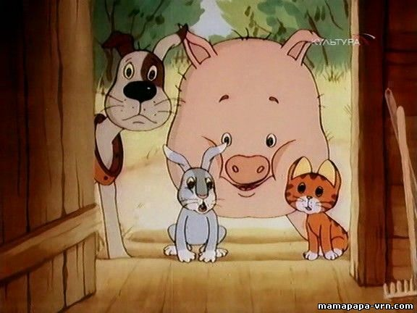
Посмотрите кто это
Хотите узнать из какого они мультфильма?

Slide 3
Расшифруйте слово. Запишите ответы в порядке убывания и получится
название мультфильма в котором обитатели деревенского двора - котенок,
пес и кролик в поисках "злодея", укравшего у них косточку, молоко и
морковку, не заметили, как из детской считалки у них неожиданно
сложилась "грозная" песенка.
290+10- 170+30- 710+90- 360+40-
50+450- 80+520- 860+40- 70+630-
До
Ра
Ра
Ми
По
Ра
До
До

Slide 4
№3 стр.76 . Прочитайте условие задачи.
В четырех больших пакетах лежат груши, по 20 в каждом, а в трех маленьких пакетах- по 5 груш в каждом. Сколько всего груш в этих пакетах?
Поставь вопрос, чтобы задача решалась так:
20х4-5х3

Slide 5
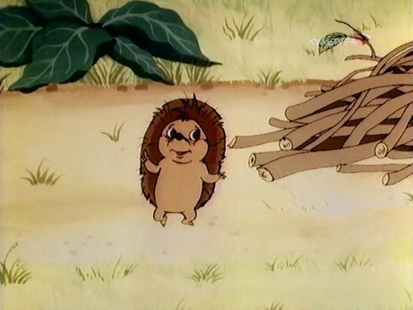
Вот этот маленький ежик наделал переполох на деревенском дворике. Он просто не знал, где он живет, и как его зовут. И добрые звери ему помогли найти его маму.

